Slide 1
Конкурсная программа: ДЕТИ-ШПИОНАМ
Шпионские и не только изобретения
Автор:
Анастасия Русакова

Slide 2
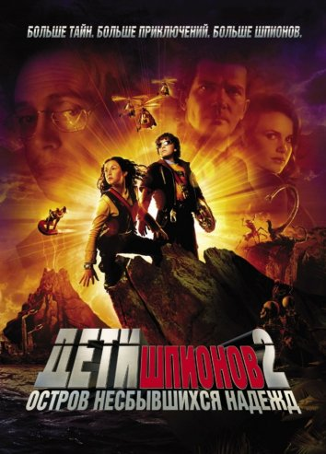
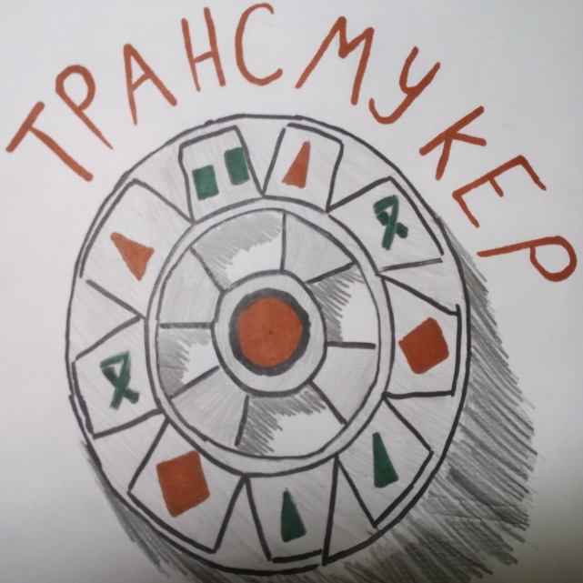
Задание 1. Шпионский инструмент
В фильме «Дети шпионов 2!» Кармен и Джуни становятся профессиональными агентами
ОСС (Организация Супер Шпионов).
На новом задании героям поручено найти прибор под названием «трансмукер», способный отключать любые электронные устройства.
Данный шпионский инструмент показался мне самым интересным по конструкции и эффекту действия. Могу только предположить, что человек, обладающий трансмукером, может стать повелителем всех электронных устройств мира!
Во время просмотра фильма мне стало интересно, из чего же может состоять этот сверхсильный инструмент. Я выдвинула несколько предположений.

Slide 3
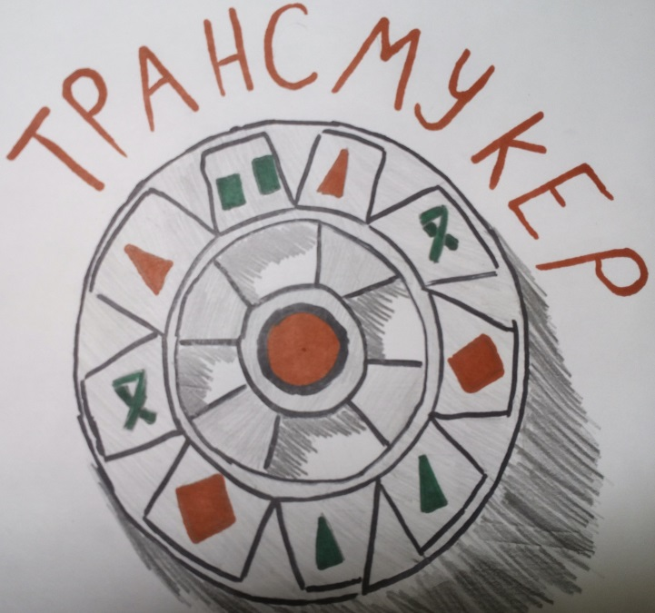
Трансмукер: главное назначение
Я предполагаю, что человек, обладающий трансмукером, может влиять на работу любого электронного устройства.
Главное назначение трансмукера – дать направленный электромагнитный импульс с целью разрушительного воздействия на электронное устройство.
Если электромагнитную силу направить на любое электронное устройство, возникают разрушающие силы, которые приводят к сбою его рабочих функций.

Slide 4
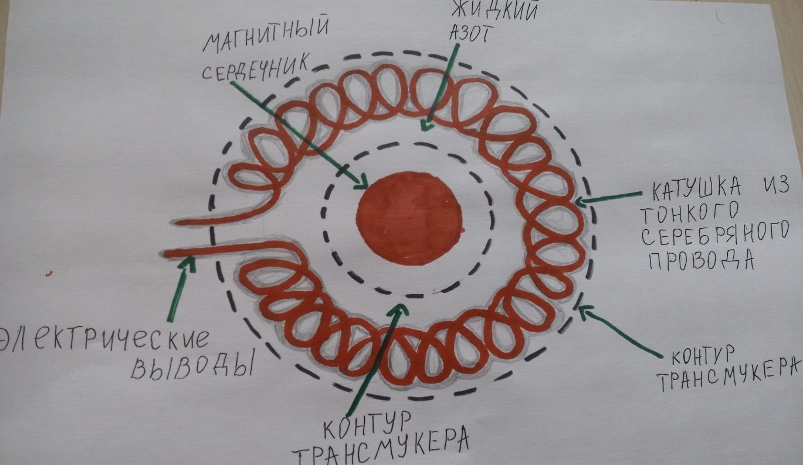
Трансмукер: Схема внутреннего устройства. Материалы.
По моему предположению, трансмукер состоит из катушки и магнитного сердечника.
Я считаю, что катушка выполнена из тонкого серебряного провода.
Мне известно, что у серебряного провода проводимость электрического тока выше, чем, к примеру, у медного.
Для достижения максимального коэффициента полезного действия (КПД) внутрь контура с катушкой из серебряного провода закачивается жидкий азот.
Жидкий азот необходим для электрической сверхпроводимости.
Магнитный сердечник даёт направленный импульс действия.

Slide 5
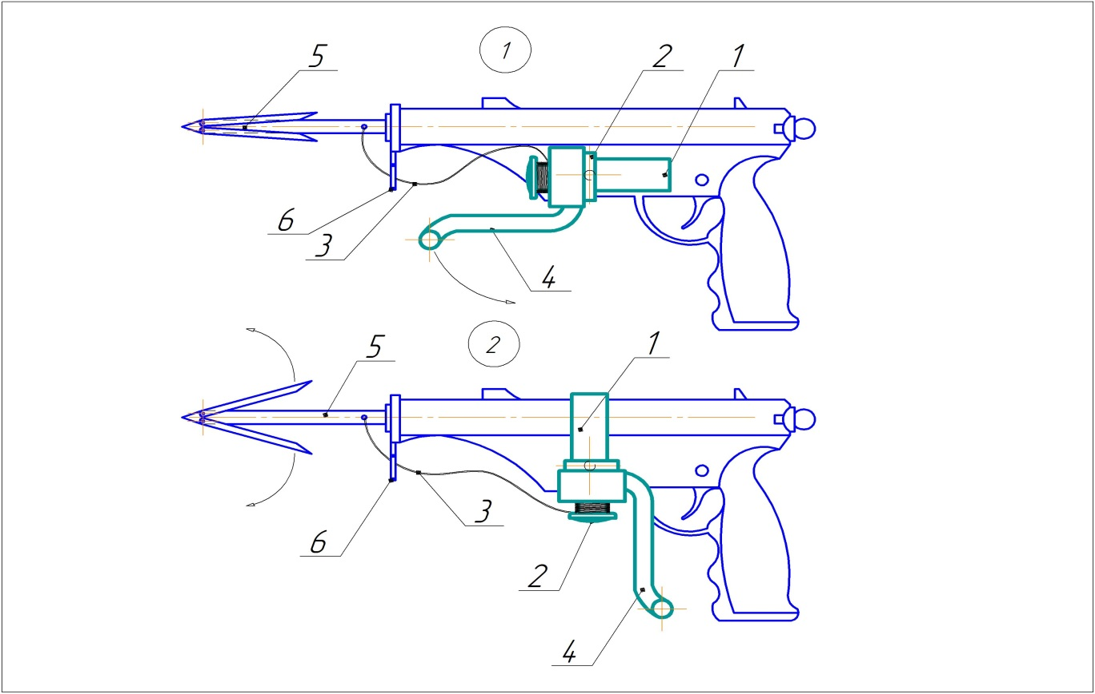
Задание 2. Моё шпионское изобретение «гарпун-катушка»
Перед вами «гарпун-катушка» . Внешне она похожа на «электро-лебёдку» из фильма «Дети шпионов».
В этом фильме детям часто приходится уходить от вражеских преследований. Данное устройство помогает героям преодолевать высокие преграды на своём пути.
Поскольку я могу только догадываться о структуре вымышленной электро-лебёдки
в кинофильме "Дети шпионов", свой прототип электро-лебёдки я создала при помощи соединения различных идей, разработанных инженерами и учёными нашего времени.

Slide 6
Структура и принципы работы «гарпун-катушки»
Электродвигатель «гарпун-катушки» с редуктором для поднятия тяжестей (поз.1)
я приспособила от шуруповёрта «metabo-powermax», который есть у моего папы.
Катушку (поз.2) с крепким шнуром (поз.3) я взяла от моего рыболовного спиннинга. В моём изобретении это сверхкрепкий наношнур, покрытый кремнием и водородом.
В интернете я узнала, что наношнур в данный период времени находится на стадии разработки ведущими учёными многих стран.

Slide 7
Принципы работы «гарпун-катушки»
Работа данного устройства напоминает работу пистолета. При спуске курка срабатывает пороховой заряд (или болон со сжатым газом),который с большой энергией выталкивает гарпун, привязанный к «гарпун-катушке».
Чтобы шнур мог легко разматываться, позиционная ручка (поз. 4) находится в положении "горизонтально". В момент, когда вылетевший гарпун достигает объекта, за который ему необходимо зацепиться, срабатывают крючки гарпуна (они расправляются).
Важно, что в сложенном состоянии крючки уменьшают сопротивление воздуха в момент полёта.
После того как гарпун зацепится за объект, необходимо ручку перевести в положение «вертикально»(поз. 4) и включить электродвигатель с редуктором (поз. 1).
Перевести ручку в положение «вертикально» необходимо для того, чтобы изменился вектор шнура по отношению к катушке и начал сматываться шнур.

Slide 8
Принципы работы «гарпун-катушки»
Кольцо (поз.6) необходимо для того, чтобы шнур был правильно направлен относительно катушки.
К сожалению, электродвигатель с редуктором (например, от шуруповерта "metabo-powermax») хоть и имеет маленький размер и большую мощность 34Нм, этого недостаточно для подъёма взрослого человека.
Металлический корпус устройства имеет наноструктуру, которая обладают повышенной износостойкостью. Износостойкость объясняется использованием полинанокристаллических алмазов в покрытии корпуса.

Slide 9
Применение «гарпун-катушки»
Я уверена, что моё изобретение было бы полезным в различных
поисково-спасательных операциях, особенно в труднодоступных местах.
Хотя моё устройство не поднимает взрослого человека, оно, к примеру, было бы полезно МЧС в спасении детей во время пожаров в высотных зданиях, при обвалах и лавинах в горах (ведь в горных районах тоже живут дети).
Кроме того, «гарпун-катушка» была бы необходима строителям для поднятия небольших грузов во время возведения зданий и мостов.
В заключении я хочу сказать, что в процессе разработки «гарпун-катушки» я открыла для себя много нового и интересного. Мир наноматериалов для меня полон тайн и загадок. Погружение в нано мир был для меня целым событием! Я почувствовала себя настоящим изобретателем! Я прожила это событие вместе с моей замечательной семьёй!
Спасибо!

